Slide 1
Clap sensor
Виктория Ганчева Xг

Slide 2
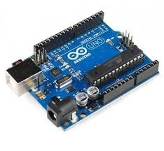
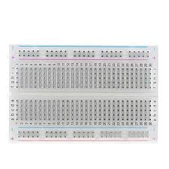
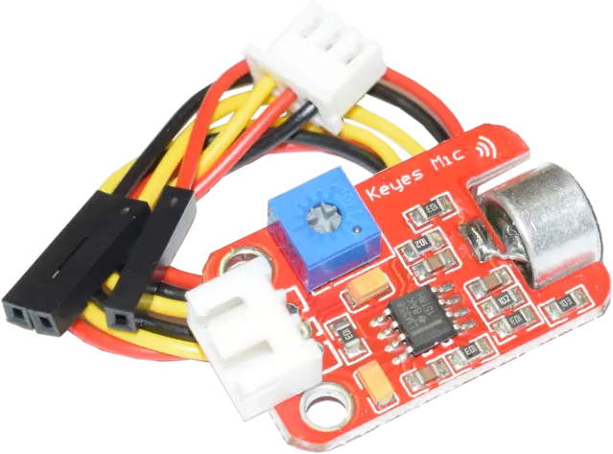
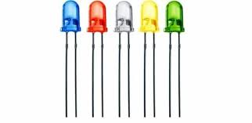
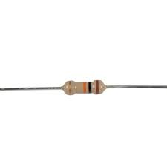
Части използвани за проекта
Arduino Uno
Small breadbord
Led диод
Звуков сензор
Резистор

Slide 3
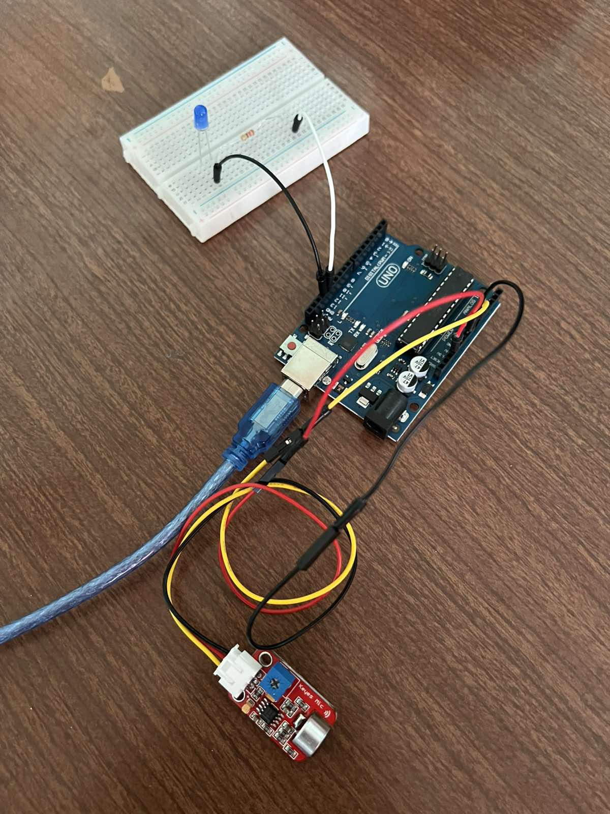
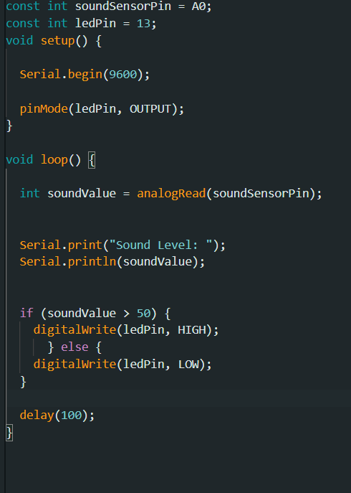
Код

Slide 4
Как работи
Лед диода е свързан за breadboard-a и анода е свързан към дигитален пин 13 през резистор. Катода е свързан към ground-a на Arduino Uno
Звуковият сензор е свързан към Arduino Uno към аналогов пин A0, ground и Power 5V

Slide 5
Благодаря за вниманието!

